Slide 1


Slide 2
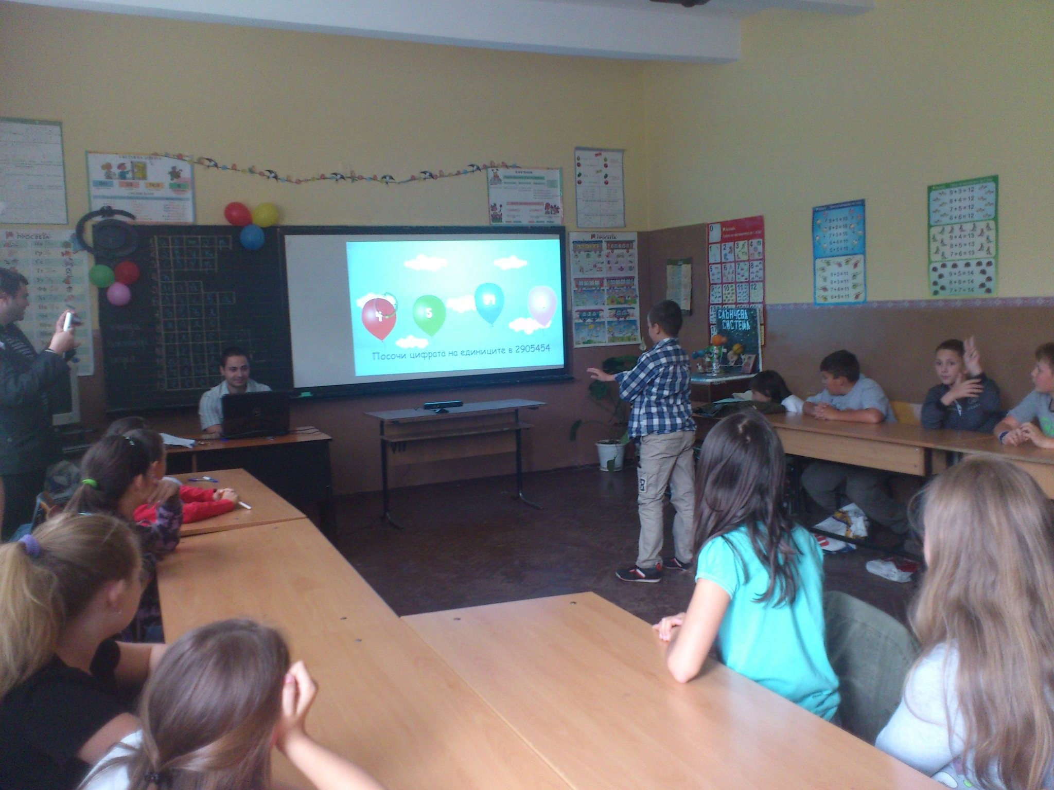
Jumpido
Да се върнем малко назад

Slide 3
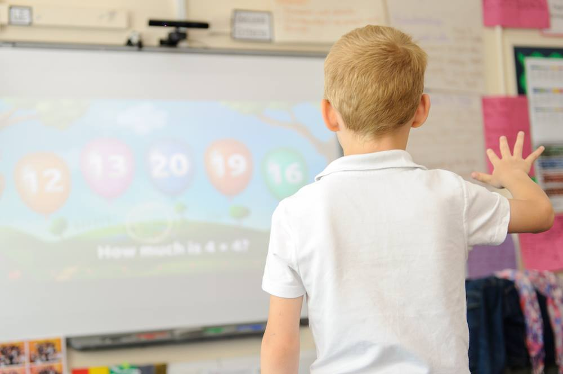

Една страхотна година!

Slide 4
16 нови версии

Slide 5
130+ училища в България

Slide 6
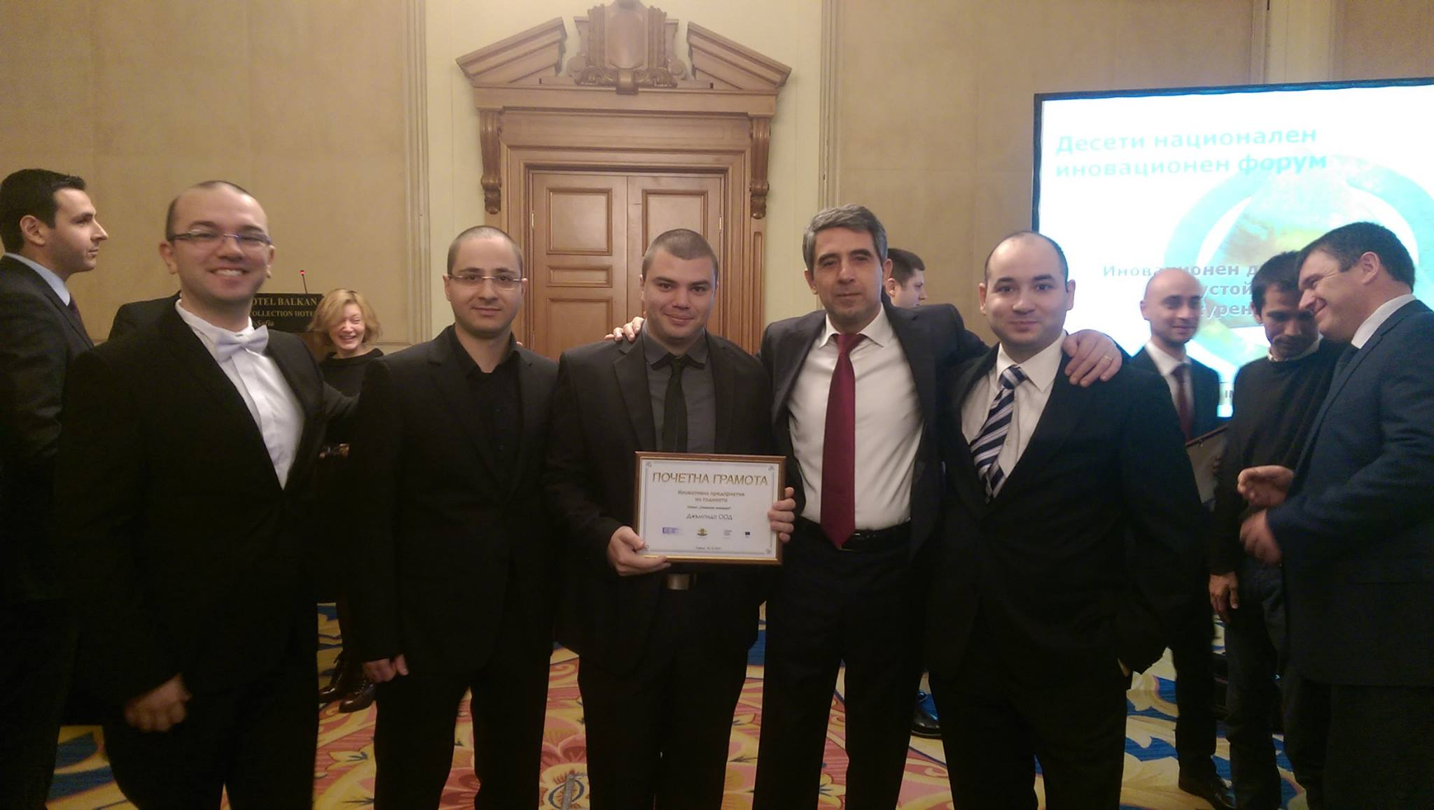
Награда за „Социална Иновация“

Slide 7
Благодаря ви!

Slide 8
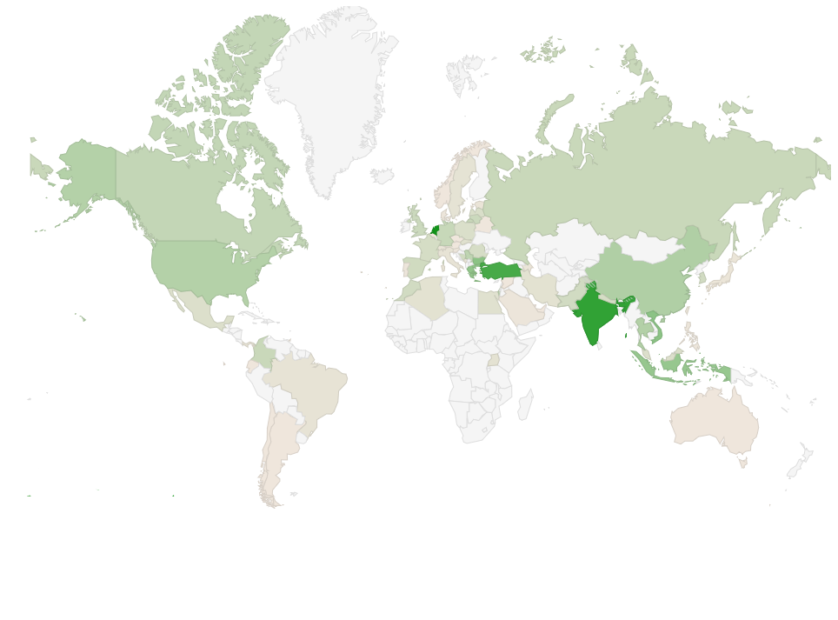

Jumpido на 5 континента

Slide 9
16 държави

Slide 10
430+ училища

Slide 11
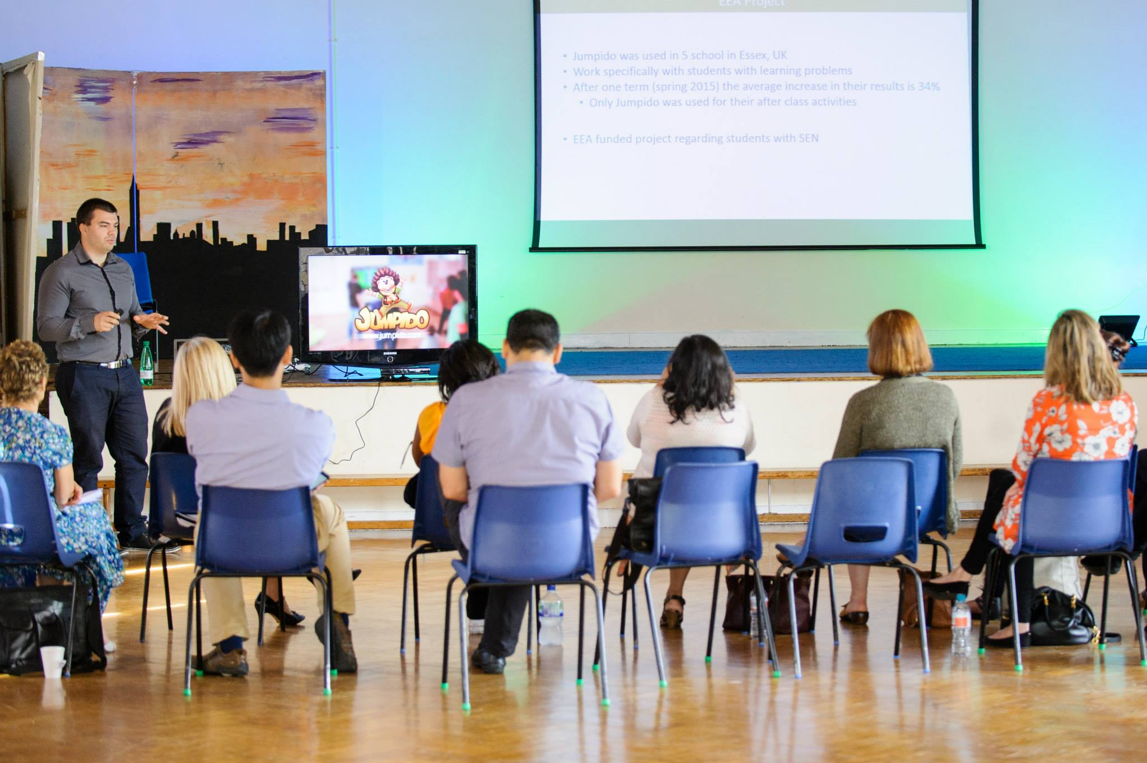
Запознахме се с учители от целия свят

Slide 12
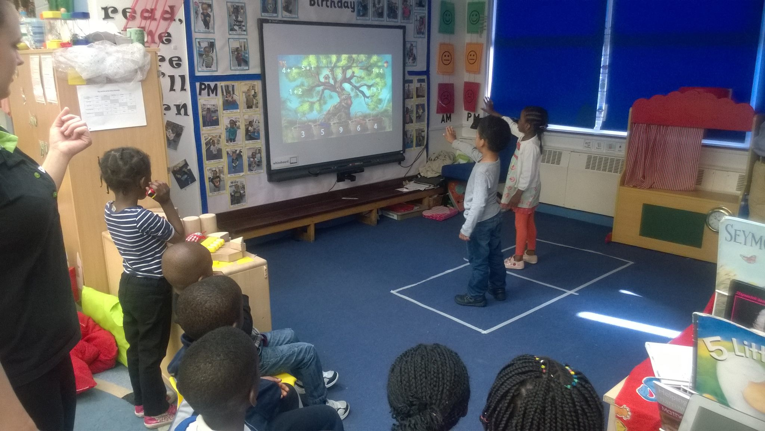
… и с техните ученици

Slide 13
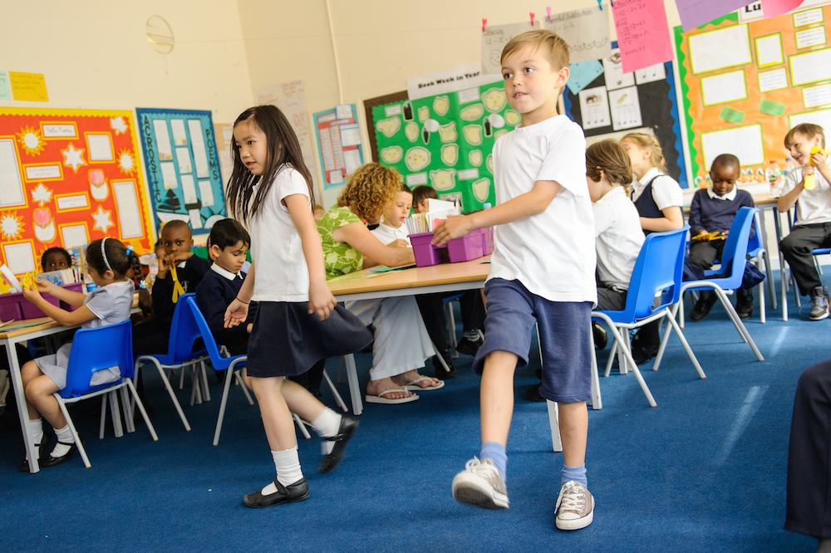
Изследване на ефективността

Slide 14
По-добри резултати и мотивация в учениците
+20-30%
подобрение в
резултатите на
учениците*
59 мин.
игрово време
на седмица
с Jumpido
3 урока
на седмица
* Изследване в 4 училища, част от Gateway Learning Community, Essex, UK

Slide 15
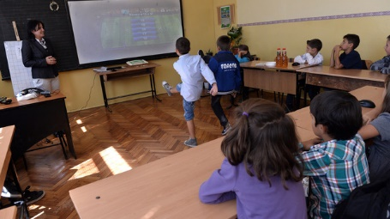
А какво показват резултатите в България?

Slide 16
Значителни подобрение в резултатите след само 3 месеца
Повишаване на резултатите между 20% и 30%
*Резултатите са получени от въпросник разпространен между 105 учители в България

Slide 17
Повишена мотивация на учениците в клас
Значително повишение в мотивацията
Умерено подобрение в мотивацията
*Резултатите са получени от въпросник разпространен между 105 учители в България

Slide 18
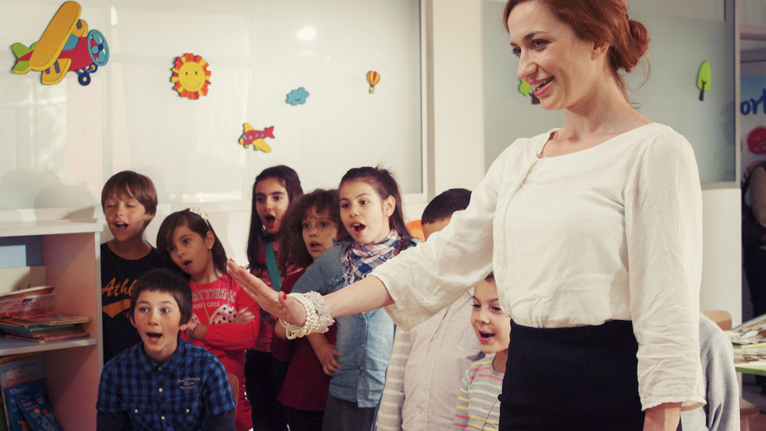
На какво се дължи това?

Slide 19

Какво ново да очакваме?

Slide 20
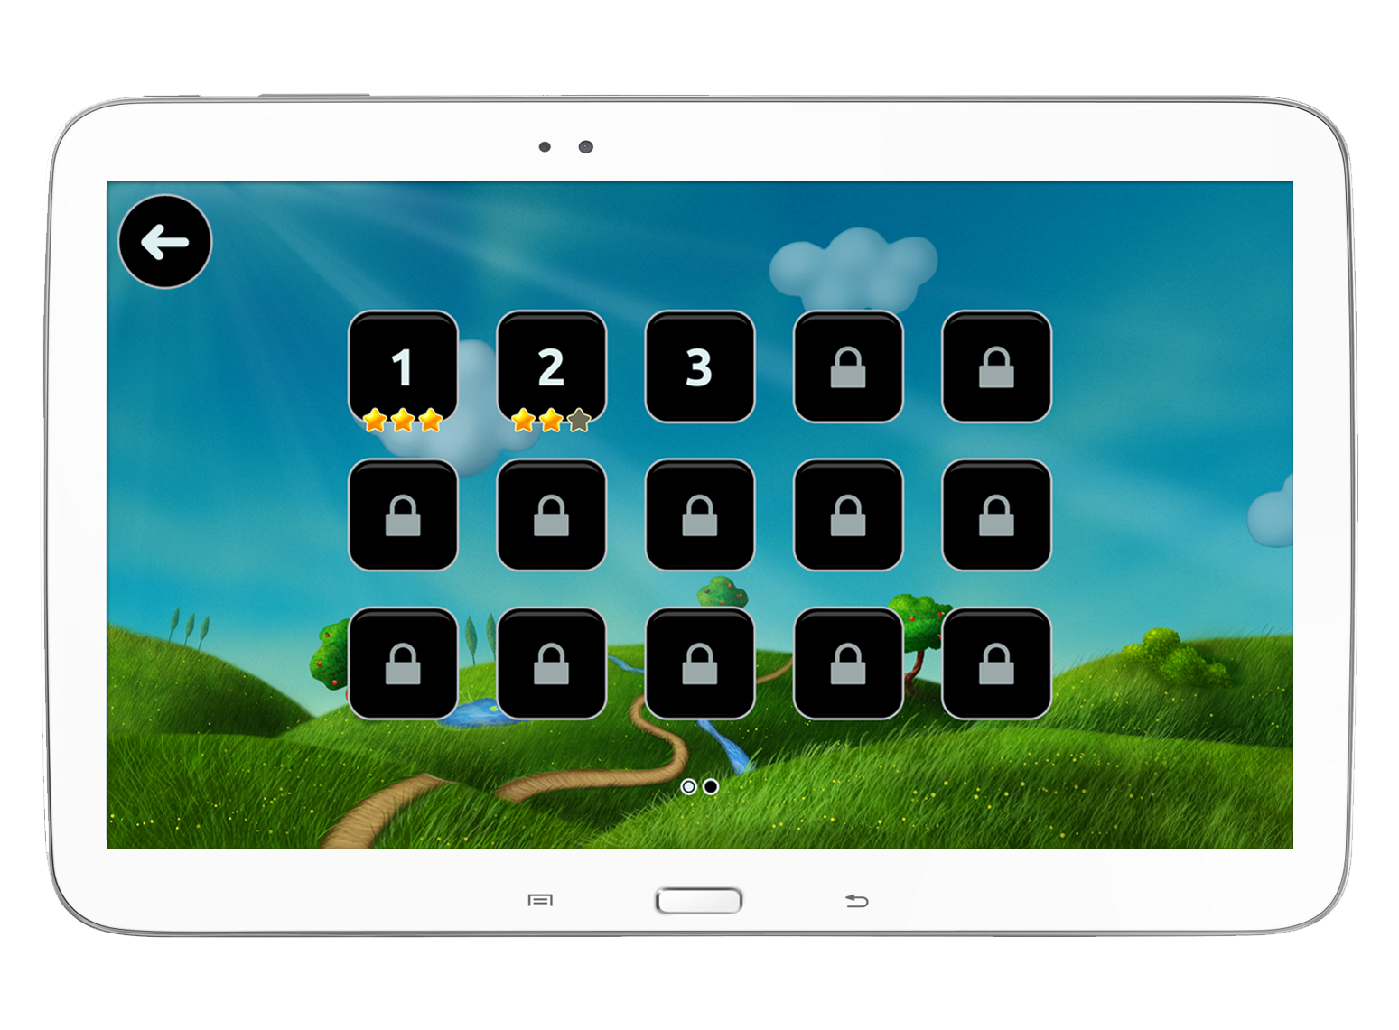
Нова версия на Jumpido за таблети
Безплатна образователна игра

Slide 21
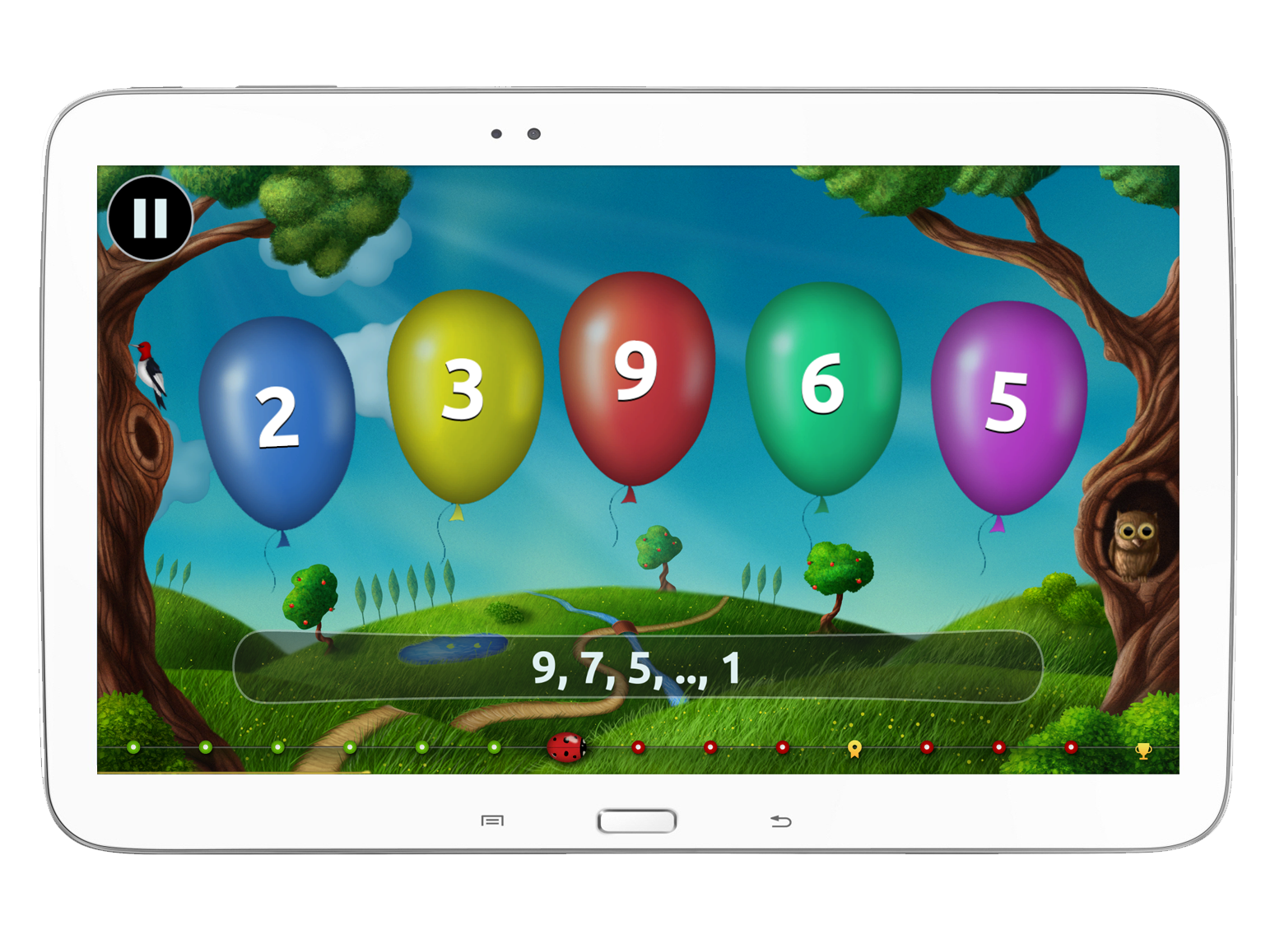
Нови нива и специални режими на игра

